Slide 1
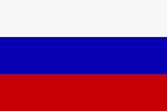

Slide 2
Проектная работа
«Как немцы в России появились?
Отражение в русском языке и в современном облике Москвы»
Ученицы 4 класса «Б»
школы № 1249
Швидко Марии

Slide 3
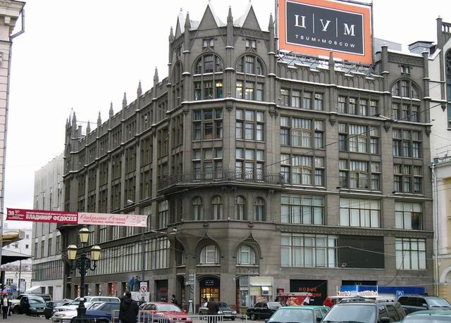
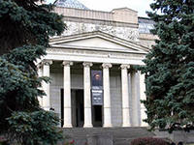
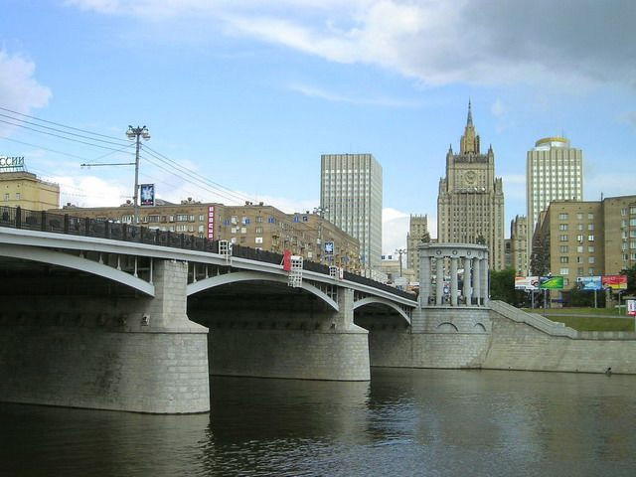
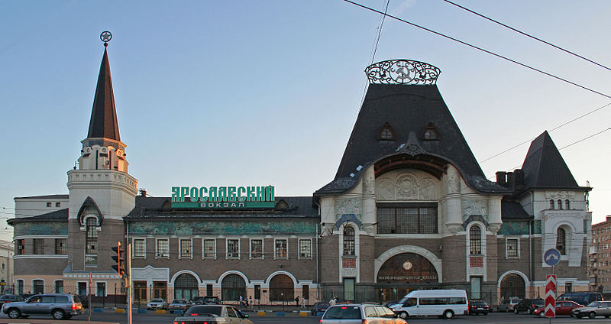
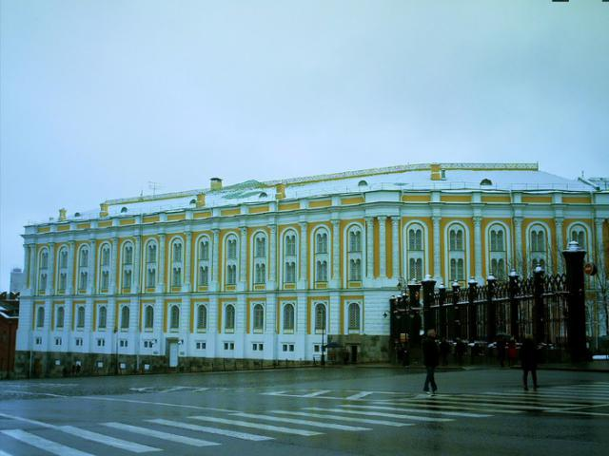
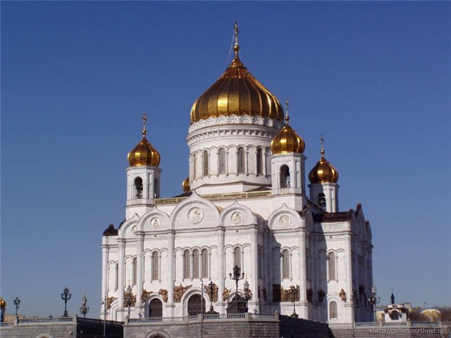
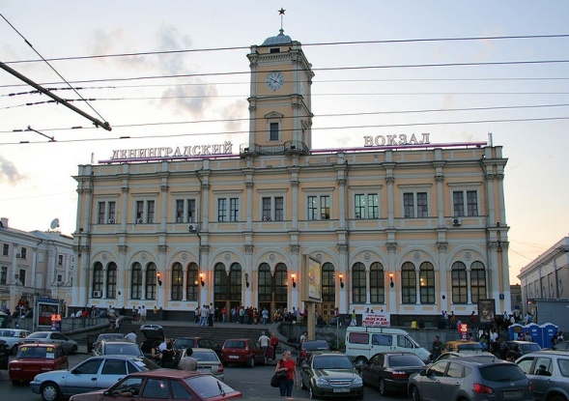
ГМИИ им.Пушкина
Бородинский мост
Здание Магазина ЦУМ
Ярославский вокзал
Храм Христа Спасителя
Оружейная Палата
Ленинградский вокзал

Slide 4
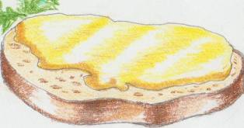
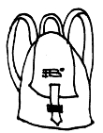
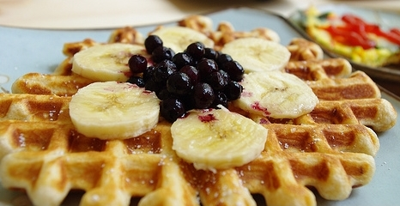
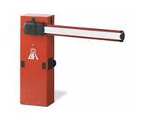
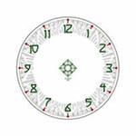
Бутерброд
Das Butterbrot
Фартук
(das Vortuch)
Вафля
Die Waffel
Труппа
der Trupp
Стул
Der Stuhl
Аншлаг
Der Anschlag
Рюкзак
Der Rucksack
Флюгер
Der Flugel
Циферблат
Das Zifferblatt
Шлагбаум
der Schalgbaum
Кухня
Die Küche
Гастроли
Die Gastrolle
Гастарбайтер
Der Gastarbeiter
Вундеркинд
Das Wunderkind

Slide 5
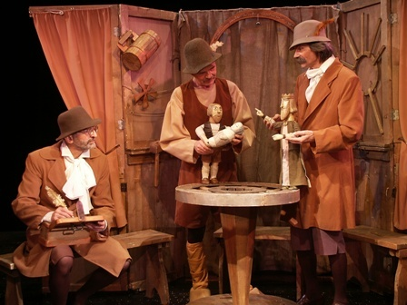
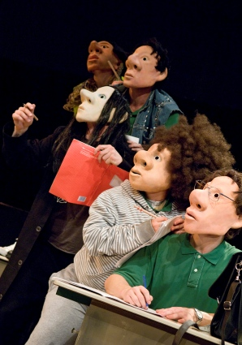
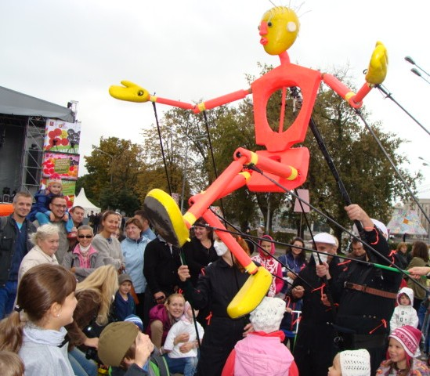
2012-2013 - Год Германии в России
«Сказки братьев Гримм» Ивановский областной театр кукол (Россия, Иваново
«Класс-класс»
театр Strahl Германия, Берлин
Неделя немецкого кино
Немецкий уличный фестиваль

Slide 6
Цели проекта:
Ознакомиться с историей появления немцев в России и в Москве.
Изучить, как отразились особенности отношений Германии и России в русском языке, в истории и современном облике Москвы.
Задачи проекта:
Изучить литературу о жизни, быте и культуре немцев, в разное время проживавших в Москве.
Изучить немецкие заимствования в русском языке, определить их особенности и причины появления.
Узнать у русских немцев и немцев, недавно проживающих в Москве, какие немецкие заимствования в русском языке они знают и часто употребляют, какие слова им особенно нравятся.
На карте современной Москвы найти места, связанные с жизнью немцев.

Slide 7
Первое поселение немцев в Москве – 16 век. Слобода Кукуй, Немецкая Слобода, Лефортово
Немецкий – Deutsche
Английский – Germans
Французский –Allemands
Испанский –Alemánes
Итальянский -Tedeschi
Польский - Niemcy
Украинский - німці
Этимологический словарь М.Фасмера:
«немец» - древнерусское «ньмьць»; означает «человек, говорящий неясно, непонятно», «иностранец», «ньмьчинъ», «немой».

Slide 8
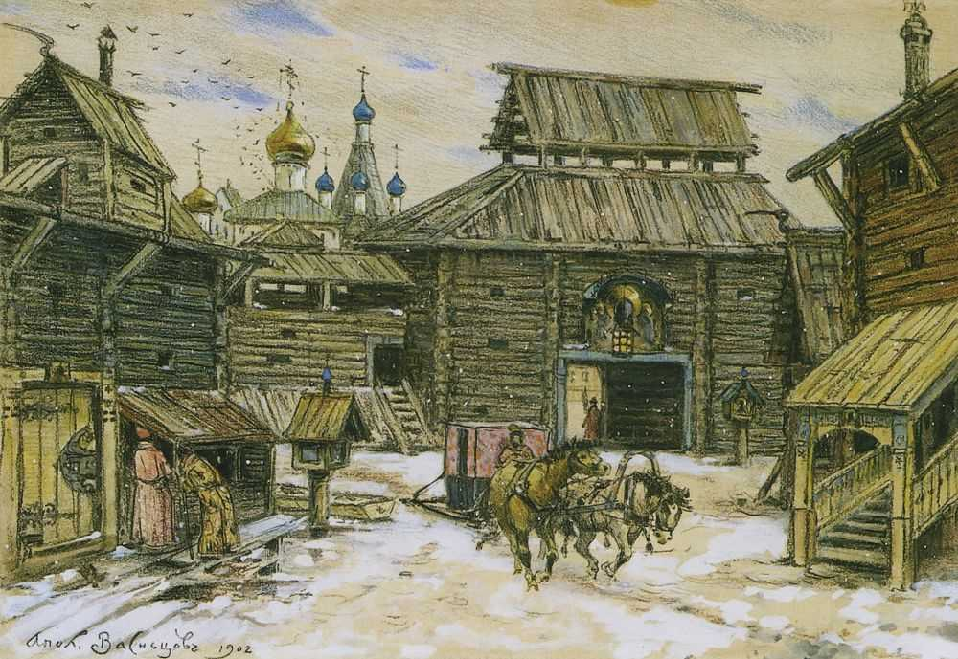
НЕНЕН
Немецкая слобода, 18 век.
Москва,
17- 18 век

Slide 9
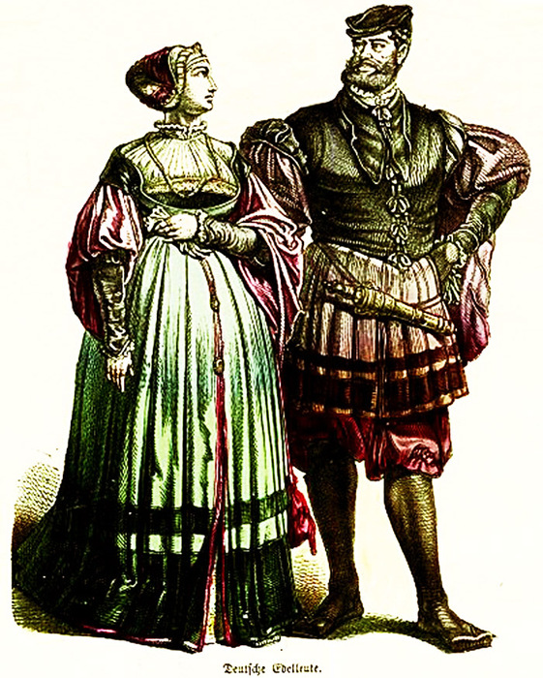
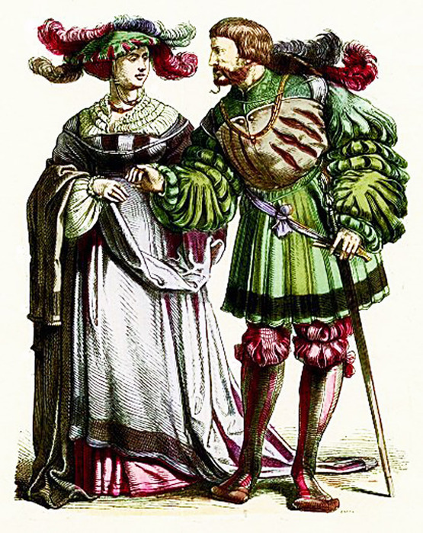
Приезд иноземцев. Картина С. И. Иванова
Приезд иноземцев. Картина С. И. Иванова
«Приезд иноземцев»
С.И. Иванов

Slide 10
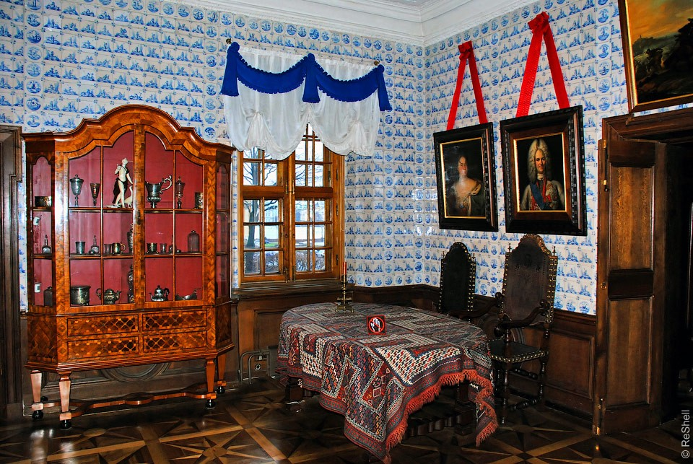
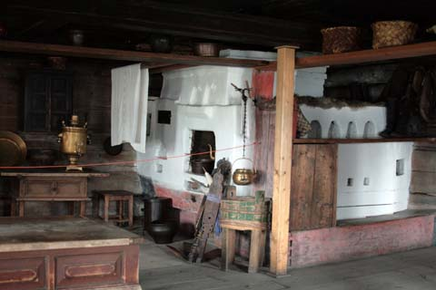
Немцы старались сохранить родной быт и традиции жизни в Европе.
Немцы старались сохранить родной быт и традиции жизни в Европе.

Slide 11
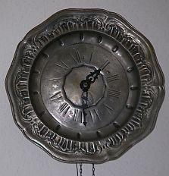
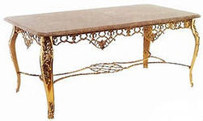
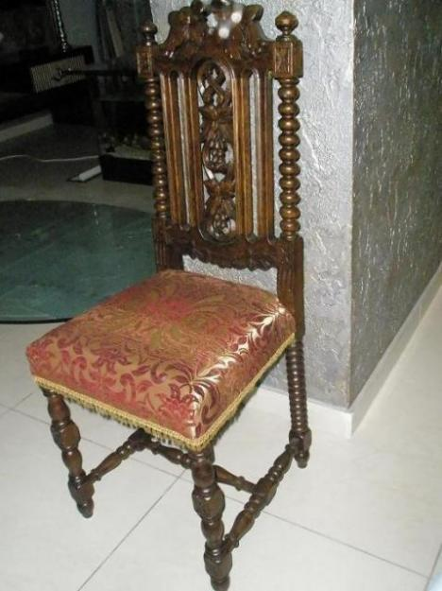
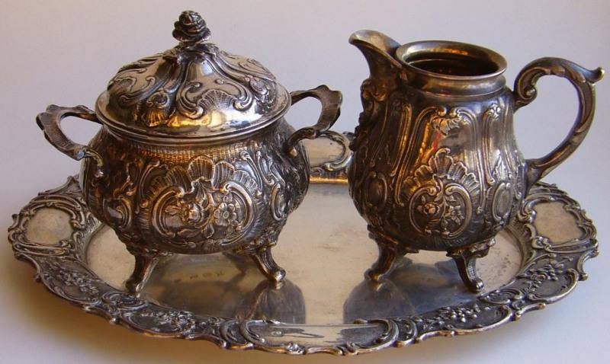
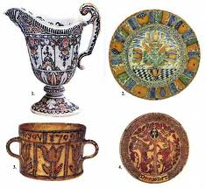
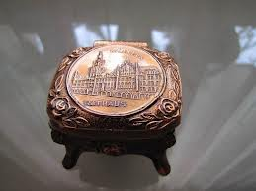
Немецкая слобода больше не существует, а вещи, которым удивлялись москвичи 16-19 века, до сих пор есть в наших домах.

Slide 12
Приглашенные в Россию немцы работали
медиками
учителями
инженерами
ювелирами
аптекарями
военными
оружейниками
ремесленниками
служили при царском дворе

Slide 13
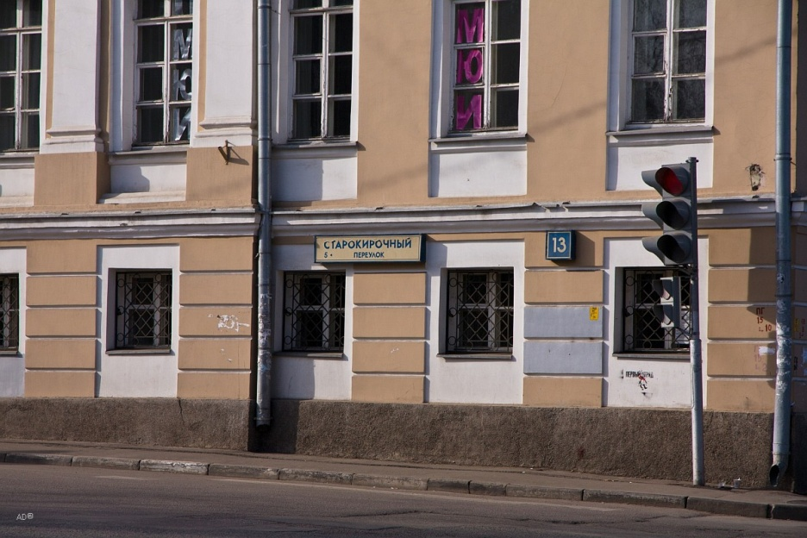
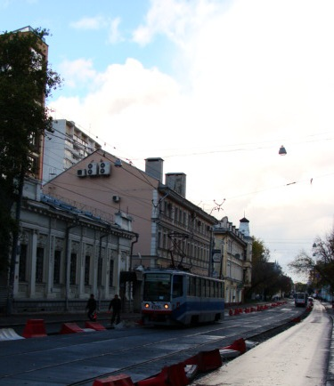
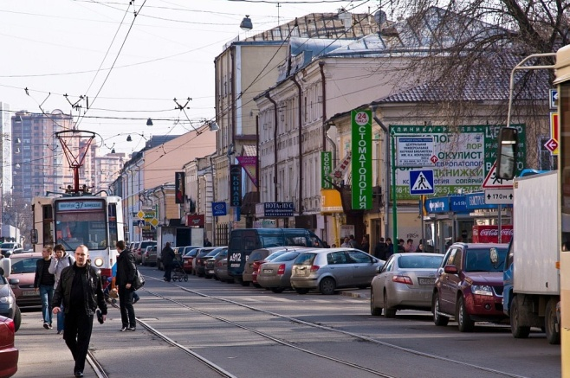
Во время войны 1812 года почти все здания Немецкой Слободы сгорели, но названия современных улиц хранят память о ней.
Лефортовский переулок и Лефортовская площадь
Это Старокирочная улица
Посланников переулок
Немецкая улица теперь называется Бауманская
Бригадирский переулок

Slide 14
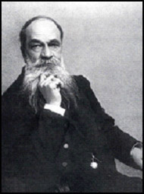
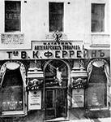
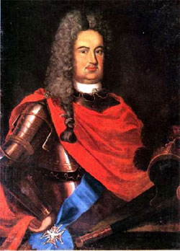
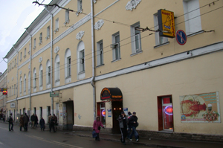
Карл Феррейн
Аптекарский переулок
Первая гимназия Глюка
Маросейка, 11
Иоганн Эрнст Глюк

Slide 15
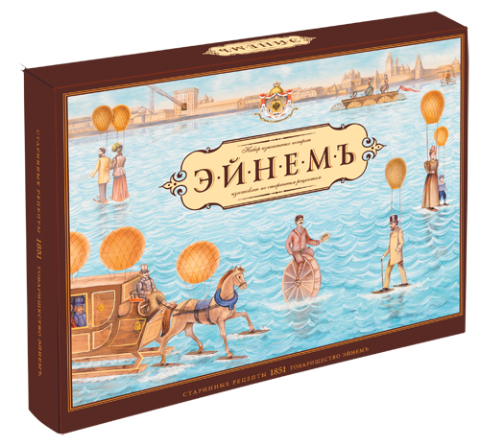
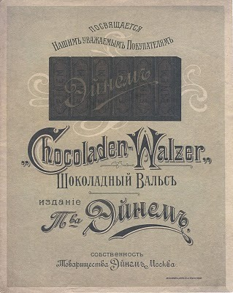
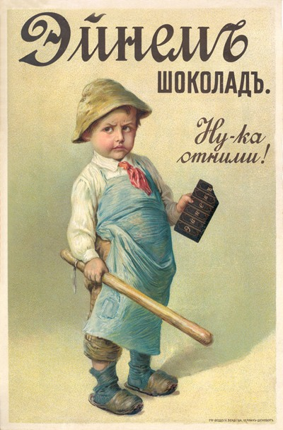
В 1851 году немец Фердинанд Теодор Эйнем открыл производство шоколада и конфет в Москве. А позже в 1867 году для этого производства было построено известное здание из кондитерской фабрики «Красный Октябрь».

Slide 16
Объекты, без которых невозможно представить современную Москву, были спроектированы потомками немцев
Роберт Юлиус Кляйн
Роберт Юлиус Кляйн
Роберт Юлиус Кляйн
Франц Адольф Шехтель
Константин Тон
Константин Тон

Slide 17
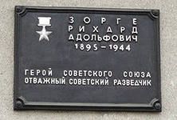
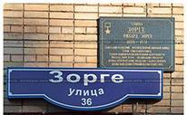
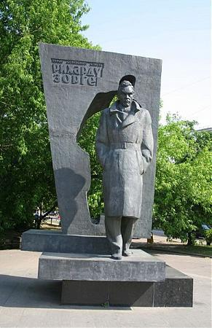
Улица Рихарда Зорге. Герой Советского Союза. Советский разведчик
Памятник Рихарду Зорге

Slide 18
Письма немцам и русским немцам
Международный Союз немецкой культуры
Немецкие
заимствования
чтение
Работа со словарями иностранных слов
(«Большой иллюстрированный словарь иностранных слов»
Е.А. Гришиной и «Словарь иностранных слов»)
Занятия немецким и русским языком

Slide 19
Письма немцам и русским немцам.
Как долго Вы живете в России?
Говорите ли Вы на немецком? Если да, то помогает ли это Вам в жизни и в работе?
Есть ли у Вас родственники в Германии? Если есть, то общаетесь ли Вы с ними?
Знаете ли Вы русские слова, заимствованные в немецком? Какие?
Какие немецкие заимствования Вам особенно нравятся, а какие нет?
Как Вы могли бы описать типичного немца?
14 участников опроса

Slide 20
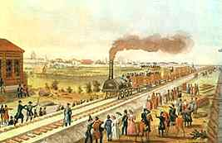
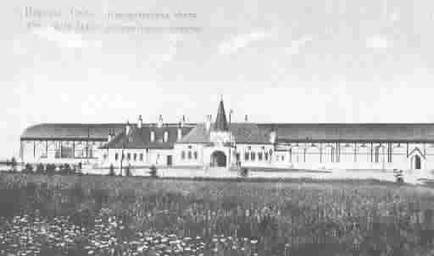
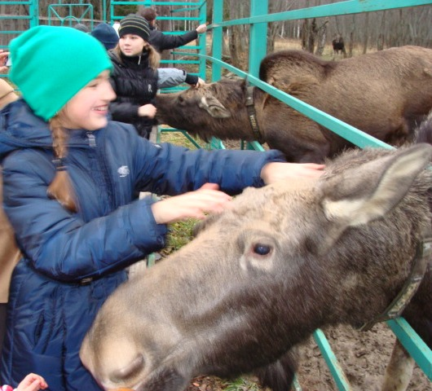
Вокзал -
Musikalische
Voxhalle
(музыкальные залы для встречи пассажиров первых поездов)
Первая ветка железной дороги в России
Павильон царского вокзала
Егерь
Лосиный остров, конец 19 века.
Опытный лесничий из Германии по фамилии Eger. Позже слово перешло из разряда имен собственных в нарицательные, теперь означает «лесничий, специалист – охотник, который ведет надзор за охотничьим хозяйством». Слово «егерь» до этого момента применялось для обозначения солдат стрелковых отрядов.
В немецком языке слово «Jäger» означает «охотник, стрелок».

Slide 21
немецкие заимствования можно узнать по нескольким ярким признакам:
сочетания ау, ей:
Рейтузы, цейтнот, флейта, гроссмейстер, гауптман, лейтмотив, шлагбаум;
начальные шт, шп, шл:
шлагбаум, штамп, шпион, шпиц, шлейф, штрих, шланг, шприц ;
словосложение без соединительных гласных:
бакенбарды, мундштук, циферблат, хормейстер, курорт, вундеркинд Der Wunder+ das Kind = das Wunderkind Der Schlag+ der Baum = der Schlagbaum

Slide 22
Военное и пожарное дело
Ремесло и инструменты
книгопечатание
Образование и обучение
Культура и искусство
Строительство и архитектура
Бытовая сфера
Термины в разных сферах
Предметы в разных сферах
Сферы применения
немецких заимствований

Slide 23
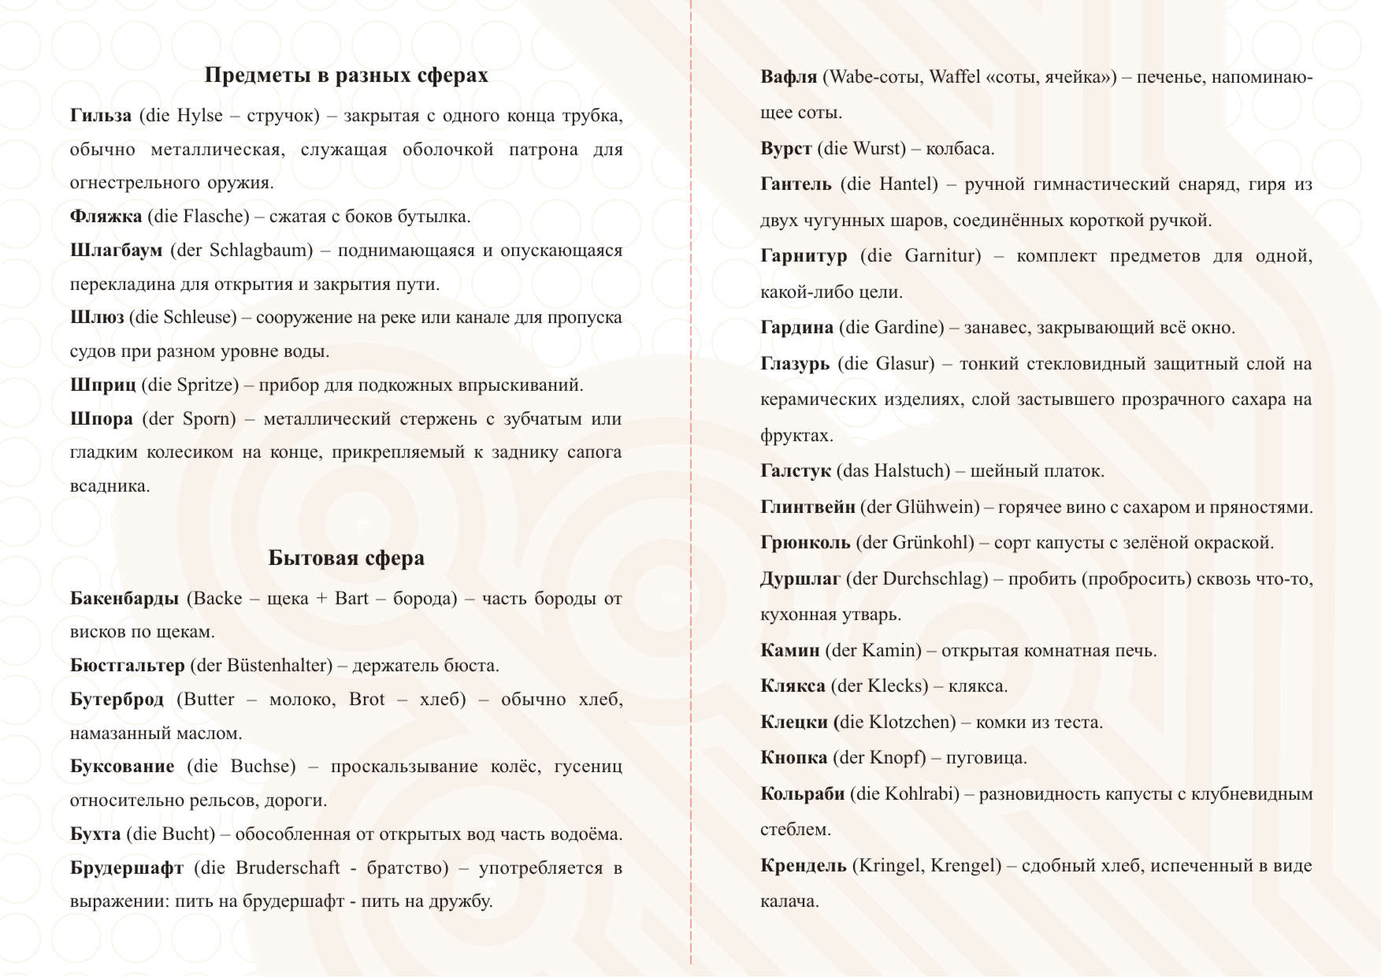
Продукт моего проекта –
«Школьный тематический словарь немецких заимствований»

Slide 24
Выводы
Традиции и история взаимоотношений России и Германии имеют долгую историю и остаются интересными и сейчас, как это показывают события Года Германии в России.
Россия всегда была и остается многонациональной страной, а культуры народов, живущих здесь, оказывают влияние на разные стороны жизни россиян. Чтобы не терять эту память, нужно охранять исторические постройки, не переименовывать улицы и переулки.
Разнообразные контакты стран и народов обязательно отражаются в языке и обогащают его словарный состав.
4. Изучая способы и особенности заимствований невозможно обойтись без изучения истории отношений двух стран.

Slide 25
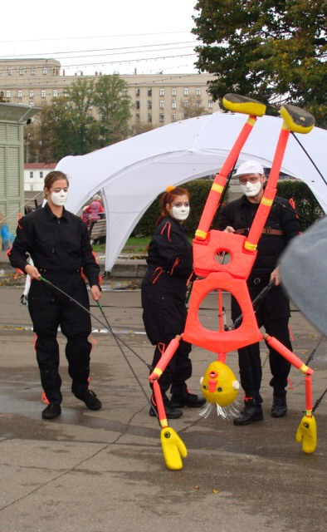
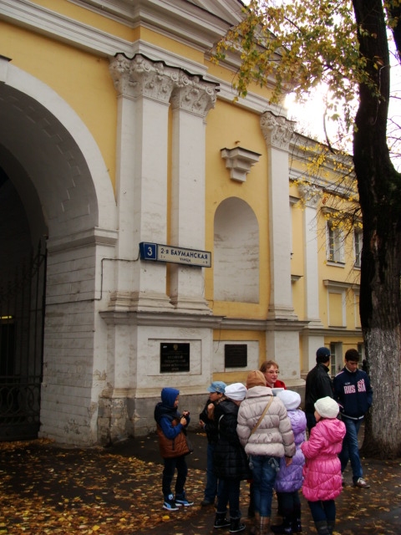
Спасибо за внимание!

